Slide 1
Культура початку XX ст. на Наддніпрянській Україні

Slide 2
Українська література
Представники :І.Франко, Леся Українка, М.Коцюбинський, В.Винниченко, О.Маковей, О.Кобилянська, П.Махинь, С.Васильченко, В.Стефаник, Л.Мартович, М.Черемшин та ін.
У своїх творах ці автори відтворювали реалії українського життя, напруженість революційної та визвольної боротьби українського народу.
Характерною рисою розвитку українського варіанту модернізму в літературі був значний вплив романтизму. Створення «нової школи» української прози (М.Коцюбинський, В.Стефаник, О.Кобилянська, М.Черемшина)

Slide 3
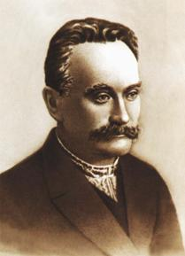
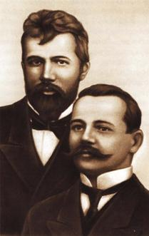
В.Стефаник та Л.Мартович
Іван Франко

Slide 4
Музика
Представники: М.Лисенко, І.Франко, Т.Шевченко, Леся Українка, Г.Гейне, К.Стеценко,Я.Степовий, С.Крушельницька.
1904 р. М.Лисенко заснував у Києві музично-драматичну школу і керував нею до самої смерті. Школа готувала диригентів, хормейстерів, виконавців гри на народних українських інструментах, співаків, режисерів, акторів. Для підготовки театральних спеціалістів тут було відкрито два відділи: російської та української драми.

Slide 5
Драматургія
Представники: П.Саксаганський, М.Старицький, М.Карпенко-Карий, М.Заньковецька, Г.Борисоглібська, І.Мар’яненко, М.Садовськийта ін.
1907 р. М.Садовський заснував у Києві перший на Україні стаціонарний український театр.
Здійснювались постановки: «Чорноморці», «Утоплениця», «Різдвяна ніч», «Енеїда» та ін.

Slide 6
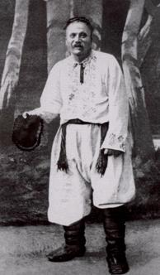
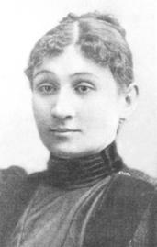
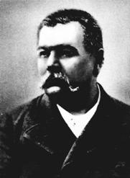
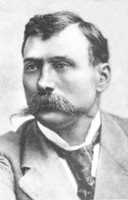
П.Саксаганський
М.Заньковецьк
М.Кропивницький
М.Садовський

Slide 7
Живопис
Представники: І.Труш, М.Пимоненко, О.Мурашко, П.Левченко, М.Самокиш, М.Яровог, К.Костанд та ін.
Значною подією в культурному житті України стала перша всеукраїнська художня виставка, організована за ініціативою І.Труша 1905 р. у Львові
Цікавими були і пошуки модерністів у живопису (М.Жук, О.Новаківський, В. та Ф.Кричевські та ін.)

Slide 8
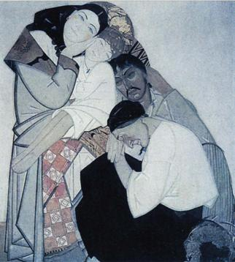
«Сім’я». Ф.Кричевський

Slide 9
Скульптура
Представники:М.Микешин, В.Беклемішев, Ф.Балавенський, М.Гаврилко, Г.Кузневич, Р.Левандовський, О.Архипенко, В. Іщенко
В українській скульптурі початку ХХ ст., запанував еклектизм
О.Архипенко XX ст., змусив порожній простір стати органічним і дуже виразним елементом композиції. ( «Ступаюча жінка», «Жінка, яка зачісується» «Жінка і кіт» та ін)

Slide 10
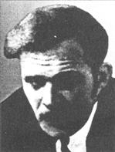
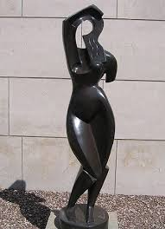
Жінка, що вкладає волосся
О. Архипенко

Slide 11
Архітектура
Представники: О.Вербицький і О.Кабелєв, В.Кричевський, В Городецький та ін.
Наприкінці XIX - на початку XX ст. стиль модерн набуває поширення і в архітектурі
У цьому стилі побудовано залізничні вокзали Львова, Києва, Жмеринки, Харкова, перший в Україні критий ринок у Києві (Бессарабський)
Також відомі споруди: «будинок з химерами» (архітектор В Городецький) та Державний банк (архітектори О.Вербицький і О.Кабелєв) у Києві

Slide 12
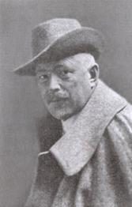
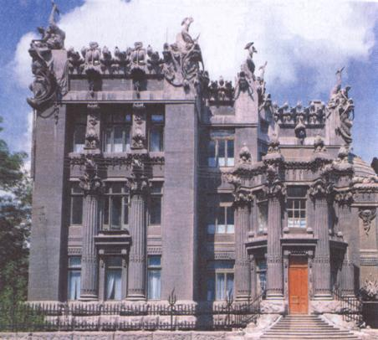
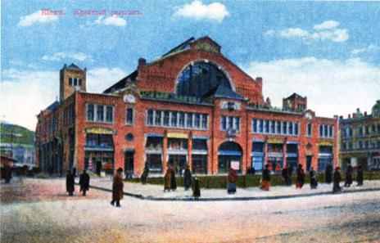
В.Городецький
Будинок з химерами. В.Городецький
Київ. Бессарабський ринок

